Slide 1
Сортировка массивов
Основы программирования и баз данных
занятие 26
1. Сортировка методом пузырька (обменами)
2. Сортировка методом выбора (последовательных минимумов).
3. Другие методы сортировки.
4. Примеры программ.

Slide 2
Вспоминаем:
Массив – это . . .
. . .набор данных одинакового типа, имеющих общее имя и расположенных последовательно в оперативной памяти
Доступ к элементам массива осуществляется . . .
. . . по имени массива и индексу (номеру) элемента в массиве: vect[k]
Объявление массива в программе:
имя : array [i0 .. i1] of тип_элементов ;
mass: array [1..10] of integer;

Slide 3
Общие сведения о сортировке
Основное предназначение компьютеров не вычисления, как считают многие, а
обработка больших объемов данных
Сортировка массива – это расстановка его элементов в заданном порядке (по возрастанию, убыванию, по алфавиту, …)
Сортировка – одна из важнейших процедур обработки информации, позволяющая существенно ускорить последующий поиск объектов

Slide 4
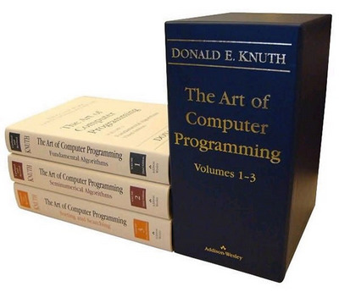
«Если вы считаете себя действительно хорошим программистом, прочитайте „Искусство программирования“ Кнута. Если вы сможете прочесть весь этот труд, то вам определённо следует отправить мне резюме»
Билл Гейтс, фольклор приписывает эти слова и Стиву Джобсу
том 3 посвящен сортировке и поиску – 840 стр.

Slide 5
С отсортированными данными работать легче, чем с произвольно расположенными:
когда элементы отсортированы, их проще найти;
на отсортированных данных легче определить, имеются ли пропущенные элементы;
проще удостовериться, что все элементы были проверены;
легче найти общие элементы двух множеств.

Slide 6
Алгоритмы сортировки
простые и понятные, но неэффективные для больших массивов
метод пузырька
метод выбора
сложные, но эффективные
«быстрая сортировка» (Quick Sort)
сортировка «кучей» (Heap Sort)
сортировка слиянием
пирамидальная сортировка

Slide 7
Сортировка методом пузырька (обменами)
Идея метода состоит в сравнении двух соседних элементов, в результате чего меньшее число (более легкий "пузырек") перемещается на одну позицию влево.
1-ый проход
начиная снизу, сравниваем два соседних элемента; если они стоят «неправильно», меняем их местами
за 1 проход по массиву один элемент (самый маленький) становится на свое место
5
2
1
3
5
2
1
3
5
1
2
3
1
5
2
3

Slide 8
Сортировка методом пузырька (обменами)
2-ой проход
3-ий проход
1
5
2
3
1
5
2
3
1
2
5
3
1
2
5
3
1
2
3
5
Для сортировки массива из N элементов нужен N-1 проход (достаточно поставить на свои места N-1 элементов).
Идея – пузырек воздуха в стакане воды поднимается со дна вверх

Slide 9
Алгоритм сортировки методом пузырька (обменами)
начало
i:=1..N-1
конец
j:=(N-1)..i
a[j]>a[j+1]
tmp:=a[j]; a[j]:=a[j+1];
a[j+1]:=tmp
обмен значениями

Slide 10
Программа (1-ый проход)
сравниваются пары
A[N-1] и A[N],
A[N-2] и A[N-1]
…
A[1] и A[2]
1
2
…
N-1
N
5
2
…
6
3
A[j] и A[j+1]
for j := N-1 downto 1 do
if ( A[j]> A[j+1]) then begin
c := A[j];
A[j]:= A[j+1];
A[j+1]:= c;
end;
1

Slide 11
Программа (следующие проходы)
2-ой проход
!
A[1] уже на своем месте!
1
2
…
N-1
N
1
5
…
3
6
2
for j := N-1 downto 1 do
if A[j] > A[j+1] then begin
c := A[j];
A[j] := A[j+1];
A[j+1] := c;
end;
(i+1)-ый проход
for j = N-1 downto i do
...
i

Slide 12
итого:
const N=10;
var
A: array[1..N] of integer;
i, j, tmp: integer;
begin
{ заполнить массив }
{ вывести исходный массив }
for i:= 1 to N-1 do
for j: = N-1 downto i do
if ( A[j] > A[j+1] ) then begin
tmp := A[j]; A[j]: = A[j+1];
A[j+1] := tmp;
end;
{ вывести полученный массив }
end;
элементы выше A[i] уже поставлены
i
меняем A[j] и A[j+1]

Slide 13
программа – начало
Program ex25_01;
const
N = 10; { размер массива }
Var
i, j, tmp, k: integer; { счетчики и буфер обмена }
a: array[1..10] of integer;
begin
{ ввод массива }
for i:=1 to N do begin
write('a[',i,']= '); readln(a[i]);
end;
{ контрольный вывод массива }
writeln('исходный массив:'); write(' ');
for i:=1 to N do write(a[i]:4); writeln;
исходный массив:
2 5 1 3 9 8 6 4 7 0

Slide 14
метод пузырька - окончание
writeln('сортировка:');
for i:=1 to N-1 do begin
for j:=N-1 downto i do
if a[j]>a[j+1] then begin
tmp:=a[j]; a[j]:=a[j+1]; a[j+1]:=tmp;
end;
{ вывод массива }
write('i= ',i:2,' ');
for k:=1 to N do write(a[k]:4); writeln;
end;
{ итоговый вывод массива }
writeln('отсортированный массив:');
write(' ');
for i:=1 to N do write(a[i]:4); writeln;
readln;
end.
i=1 j=9: 2 5 1 3 9 8 6 4 7 0
2 5 1 3 9 8 6 4 0 7

Slide 15
метод пузырька - окончание
for i:=1 to N do begin
for j:=N-1 downto i do
if a[j]>a[j+1] then begin
tmp:=a[j]; a[j]:=a[j+1]; a[j+1]:=tmp;
end;
2 5 1 3 9 8 6 4 7 0
i=1 j=9: 2 5 1 3 9 8 6 4 0 7
2 5 1 3 9 8 6 4 0 7
i=1 j=8: 2 5 1 3 9 8 6 0 4 7
2 5 1 3 9 8 6 0 4 7
i=1 j=7: 2 5 1 3 9 8 0 6 4 7
2 5 1 3 9 8 0 6 4 7
i=1 j=7: 2 5 1 3 9 0 8 6 4 7

Slide 16
Результат работы программы:
исходный массив:
2 5 1 3 9 8 6 4 7 0
сортировка:
i= 1 0 2 5 1 3 9 8 6 4 7
i= 2 0 1 2 5 3 4 9 8 6 7
i= 3 0 1 2 3 5 4 6 9 8 7
i= 4 0 1 2 3 4 5 6 7 9 8
i= 5 0 1 2 3 4 5 6 7 8 9
i= 6 0 1 2 3 4 5 6 7 8 9
i= 7 0 1 2 3 4 5 6 7 8 9
i= 8 0 1 2 3 4 5 6 7 8 9
i= 9 0 1 2 3 4 5 6 7 8 9
отсортированный массив:
0 1 2 3 4 5 6 7 8 9

Slide 17
Метод пузырька с флагом
Часто оказывается, что после очередной перестановки обмен значениями уже не требуется. Чтобы в этом случае не выполнять повторение просмотров, используют вспомогательную переменную (флаг)
2
1
4
3
1
2
3
4
flag:integer;
repeat
flag = 0; { сбросить флаг }
for j: = N-1 downto i do
if ( A[i] > A[i+1] ) then begin
tmp := A[i];A[i]:= A[i+1];A[i+1]:= tmp;
flag:=flag+1 ; { поднять флаг }
end;
Until flag =0 ; { выход при flag = 0 }
flag:= 0;
flag:=flag+1
flag=0

Slide 18
метод пузырька с флагом
Program ex25_02;
{ ex25_02 сортировка массива методом пузырька }
{ с флагом и выводом после каждого прохода }
const
N = 10; { размер массива }
Var
i, buf, k: integer; { счетчики и буфер обмена }
a: array[1..10] of integer;
flag: integer;
begin
{ ввод массива }
for i:=1 to N do begin
write('a[',i,']= '); readln(a[i]);
end;
writeln('исходный массив:');
for i:=1 to N do write(a[i]:5); writeln;

Slide 19
Метод пузырька с флагом: продолжение
repeat
flag:=0; { сбросить флаг }
for i:=N-1 downto 1 do begin
if a[i]>a[i+1] then begin
buf:=a[i]; a[i]:=a[i+1]; a[i+1]:=buf;
flag:=flag+1;
end;
end;
write (flag,': ');{вывод текущего состояния }
for k:=1 to N do write(a[k]:5); writeln;
until flag=0;
{ вывод массива }
writeln('отсортированный массив:');
for i:=1 to N do write(a[i]:5); writeln;
readln;
end.

Slide 20
Результат работы программы: сортировка пузырьком (обменом) с флагом
исходный массив:
2 5 1 3 9 8 6 4 7 0
9: 0 2 5 1 3 9 8 6 4 7
5: 0 1 2 5 3 4 9 8 6 7
3: 0 1 2 3 5 4 6 9 8 7
3: 0 1 2 3 4 5 6 7 9 8
1: 0 1 2 3 4 5 6 7 8 9
0: 0 1 2 3 4 5 6 7 8 9
отсортированный массив:
0 1 2 3 4 5 6 7 8 9

Slide 21
Сортировка методом выбора
Идея:
найти минимальный элемент и поставить на первое место (поменять местами с A[1])
из оставшихся найти минимальный элемент и поставить на второе место (поменять местами с A[2]), и т.д.
4
3
1
2
1
3
4
2
1
2
4
3
1
2
3
4

Slide 22
Метод выбора - начало
min
7
0
-4
3
1
-2
5

Slide 23
Метод выбора – проход 1
min
7
0
-4
3
1
-2
5

Slide 24
Метод выбора – проход 2
min
-4
0
7
3
1
-2
5

Slide 25
Метод выбора – проход 3
min
-4
-2
7
3
1
0
5

Slide 26
Метод выбора – проход 4
min
-4
-2
0
3
1
7
5

Slide 27
Метод выбора – проход 5
min
-4
-2
0
1
3
7
5

Slide 28
Метод выбора – проход 6
min
-4
-2
0
1
3
7
5

Slide 29
Метод выбора - окончание
min
-4
-2
0
1
3
5
7

Slide 30
Метод выбора
-4
-2
0
1
3
5
7

Slide 31
Сортировка методом выбора
нужно N-1 проходов
for i:=1 to N-1 do begin
num := i ;
for j: = i+1 to N do
if a[j]<a[num] then num:=j;
if num<>i then begin
tmp:= A[i];
A[i] := A[num];
A[num] := tmp;
end;
end;
N-1
поиск минимального от A[i] до A[N-1]
i
i+1
N
если нужно, переставляем

Slide 32
Метод выбора
Program ex25_03;{сортировка методом выбора}
const N = 10; { размер массива }
Var
a: array[1..N] of integer;
i: integer; { счетчик }
num: integer; { номер мин. эл-та от i до N }
j: integer; {номер эл-та, сравниваемого с мин.}
tmp: integer; { буфер для обмена значениями }
k: integer; {счетчик для ввода/вывода массива }
begin
{ ввод массива }
for k:=1 to N do begin
write('a[',k,']= '); readln(a[k]);
end;
writeln('исходный массив:');
for k:=1 to N do write(a[k]:5); writeln;

Slide 33
Метод выбора: продолжение
{ сортировка }
writeln('сортировка');
for i:=1 to N-1 do begin
{ ищем минимальный элемент в части от i до N-1 }
num:=i; { текущий индекс }
for j:=i+1 to N do
if a[j]<a[num] then num:=j;// индекс минимума
{ меняем местами a[num] и a[i] }
tmp:=a[i]; a[i]:=a[num]; a[num]:=tmp;
{ вывод промежуточного состояния массива }
for k:=1 to N do write(a[k]:5); writeln;
end;
writeln('отсортированный массив:');
for k:=1 to N do write(a[k]:5); writeln;
readln;
end.

Slide 34
Результат работы программы (сортировка выбором)
исходный массив:
2 5 1 6 9 8 6 4 7 0
сортировка
0 5 1 6 9 8 6 4 7 2
0 1 5 6 9 8 6 4 7 2
0 1 2 6 9 8 6 4 7 5
0 1 2 4 9 8 6 6 7 5
0 1 2 4 5 8 6 6 7 9
0 1 2 4 5 6 8 6 7 9
0 1 2 4 5 6 6 8 7 9
0 1 2 4 5 6 6 7 8 9
0 1 2 4 5 6 6 7 8 9
отсортированный массив:
0 1 2 4 5 6 6 7 8 9

Slide 35
Метод вставок
Идея метода: последовательное пополнение ранее упорядоченных элементов.
На первом шаге сортируются два первых элемента. Затем на свое место среди них вставляется третий элемент и т.д.
2 5 1 3 9 8 6 4 7 0
сортировка:
2 1 5 3 9 8 6 4 7 0
1 2 5 3 9 8 6 4 7 0
1 2 5 3 9 8 6 4 7 0
1 2 3 5 9 8 6 4 7 0
1 2 3 5 9 8 6 4 7 0

Slide 36
for i := 2 to N do begin
tmp:= a[i]; j := i - 1;
while (j >= 1) and (a[j] > tmp) do begin
a[j + 1] := a[j]; j := j - 1;
end;
a[j + 1] := tmp;
end;
1 2 3 5 6 8 9 4 7 0
i=8; tmp=a[8]=4; j:=i-1=7; a[j]=9 >tmp?да
a[j+1]:=a[j] -> a[8]:=a[7]=9 j:=j-1=6
1 2 3 5 6 8 9 9 7 0
a[j]=a[6]=8 >tmp?да a[7]:=a[6]=8
1 2 3 5 6 8 8 9 7 0
1 2 3 5 6 6 8 9 7 0
1 2 3 5 5 6 8 9 7 0
j=3 a[j]=a[3]=3 >tmp?нет a[j+1]:=a[4]=tmp
1 2 3 4 5 6 8 9 7 0

Slide 37
Результат работы программы
исходный массив:
2 5 1 3 9 8 6 4 7 0
сортировка:
i= 2 2 5 1 3 9 8 6 4 7 0
i= 3 1 2 5 3 9 8 6 4 7 0
i= 4 1 2 3 5 9 8 6 4 7 0
i= 5 1 2 3 5 9 8 6 4 7 0
i= 6 1 2 3 5 8 9 6 4 7 0
i= 7 1 2 3 5 6 8 9 4 7 0
i= 8 1 2 3 4 5 6 8 9 7 0
i= 9 1 2 3 4 5 6 7 8 9 0
i= 10 0 1 2 3 4 5 6 7 8 9
отсортированный массив:
0 1 2 3 4 5 6 7 8 9

Slide 38
Другие методы сортировки
Метод Шелла
сначала сортируются элементы, отстоящие друг от друга на 3 позиции, затем – на две позиции и, наконец, сортируются смежные элементы. В дальнейшем экспериментальным путем были найдены более удачные расстояния между сортируемыми элементами: 9→5→3→2→1.
Среднее время работы усовершенствованного алгоритма Шелла порядка n^{1.2}
... сортировка слиянием, пирамидальная, сортировка «кучей», быстрая сортировка Хоара Quick sort, ...

Slide 39
Метод QuickSort
автор – известный математик Хоар (C.A.R. Hoare)
Основная идея быстрой сортировки напоминает метод поиска делением пополам
Сначала выбирается средний элемент в сортируемом массиве. Все, что больше этого элемента переносится в правую часть массива, а все, что меньше – в левую. После первого шага средний элемент оказывается на своем месте.
Затем аналогичная процедура повторяется для каждой половины массива. На каждом последующем шаге размер обрабатываемого фрагмента массива уменьшается вдвое.

Slide 40
Оценка эффективности алгоритмов
метод пузырька, метод выбора (последовательных минимумов)
сложность O(N²)
сложность O(N·logN)
«быстрая сортировка» (Quick Sort), сортировка «кучей» (Heap Sort), сортировка слиянием, пирамидальная сортировка
время
O(N²)
O(N·logN)
N

Slide 41
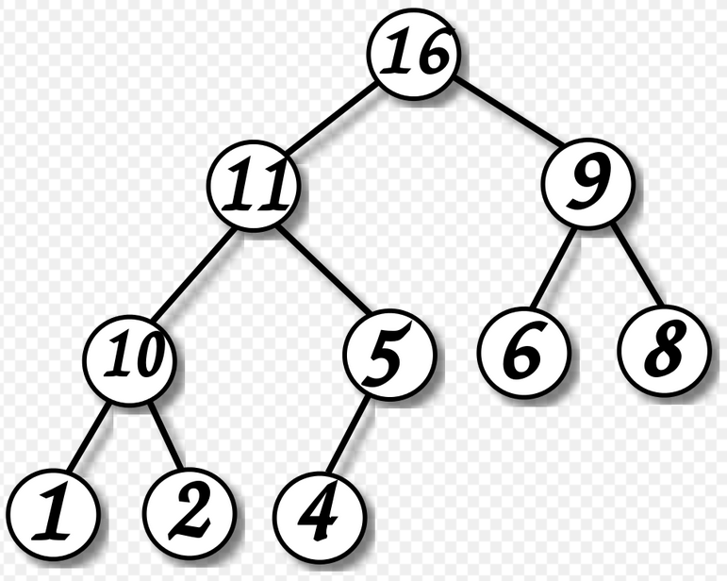
Гномья сортировка основана на технике, используемой обыкновенным голландским садовым гномом. Вот как садовый гном сортирует ряд цветочных горшков. По существу, он смотрит на два соседних цветочных горшка, если они находятся в правильном порядке, то он переходит на один горшок вперед, иначе он меняет их местами и возвращается на один горшок назад. Граничные условия: если позади нет ни одного горшка – он шагает вперед, а если нет следующего горшка, тогда он закончил.
Сортировка кучей, пирамидальная сортировка (англ. Heapsort) — алгоритм сортировки, использующий структуру данных двоичная куча.

Slide 42
Сравнение методов сортировки
приведены данные работы каждой функции сортировки на массиве длиной в 100000 элементов на компьютере типа Pentium 4 (частота 2 ГГц)
Метод | Время сортировки, мс
пузырьковая | 20312
выбором | 10843
вставки | 5266
shell | 1406
quick | 16

Slide 43
1. Организуйте массив, содержащий 10 различных целых чисел, после этого 5 первых элементов массива упорядочиваются по возрастанию, а 5 последних элементов по убыванию. Содержимое отсортированного таким образом массива выводится на экран. Указание. В программе записать два блока сортировки: один для первой части массива, другой для второй части.
3. Создайте массив содержаний 10 чисел типа real. Отсортируйте его по убыванию, после этого определите и выведите на экран сумму элементов с чётными индексами и сумму элементов с нечётными индексами.
4. Организуйте массив, содержащий 10 различных символов. Отсортируйте его по возрастанию. Указание. Для символов применимы операции сравнения аналогично целым числам. Не забудьте о совместимости типов. Для генерации случайных символов используйте функцию a[i]:=chr(random(26)+65)

Slide 44
?
Есть вопросы?
Просите, и дано будет вам; ищите, и найдете; стучите, и отворят вам
Евангелие от Матфея, гл. 7, ст. 7

